Slide 1



ЦЕНТР КАРЬЕРЫ
Резюме и сопроводительные письма
Notes:
Подготовка к занятию, сбор студентов.

Slide 2



ВАЖНО:
Камера должна быть включена на протяжении всего занятия.
Если у Вас возник вопрос в процессе занятия, пожалуйста, поднимите руку и дождитесь, пока преподаватель закончит мысль и спросит Вас, также можно задать вопрос в чате или когда преподаватель скажет, что начался блок вопросов.
Организационные вопросы по обучению решаются с кураторами, а не на тематических занятиях.
Вести себя уважительно и этично по отношению к остальным участникам занятия.
Во время занятия будут интерактивные задания, будьте готовы включить камеру или демонстрацию экрана по просьбе преподавателя.
Notes:
Организационный момент, напоминаем студентам правила поведения на занятии, для комфортного обучения

Slide 3
ПЛАН ЗАНЯТИЯ
Введение
Создание резюме
Вопросы по подблоку
Сопроводительные письма
Вопросы по подблоку
Обобщающая работа
Оставшиеся вопросы
Notes:
Рассказываем студентам о том, как будет построено сегодняшнее занятие.

Slide 4


1
СОЗДАНИЕ РЕЗЮМЕ

Slide 5
Что такое резюме
CV ≠ Резюме
 | Резюме | CV
Размер документа? | Идеальный размер 1 страница, максимум 2. | Столько, сколько нужно. Размер может достигать даже 5 страниц и более.
Из чего состоит? | Зависит от описания вакансии и ваших возможностей. В основном сюда входит контактная информация, опыт работы, навыки и образование. | Вы описываете всю вашу деятельность и достижения, начиная с высшего учебного заведения и заканчивая всеми вашими профессиональными достижениями.
Адаптивность? | Резюме должно соответствовать вакансии и содержать актуальные навыки. | Ваше CV это история вашей карьеры и она не меняется. По мере продвижения в карьере добавляется новая информация.

Slide 6
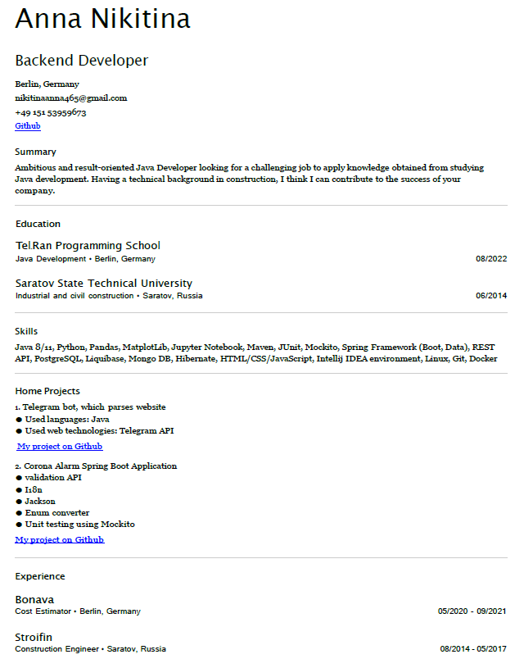
Пример резюме

Slide 7
Общие проблемы резюме
Проблема | Решение
Резюме в Word | Резюме в PDF
Ошибки и опечатки в резюме | Вычитать и исправить ошибки
Номер телефона в формате Вашей страны | Номер телефона с международным кодом
Не общепринятый домен почты | Почта с личным доменом или gmail.com
В почте указан никнейм/прозвище | В почте указано настоящее имя

Slide 8
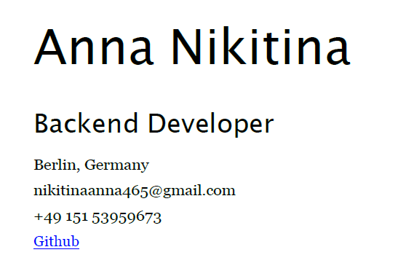
Шапка резюме
Фото - если используете, то небольшое, нейтральное фото.
Допустимо написать только 1 часть двойной фамилии, не стоит указывать в резюме псевдоним.
Название должности без grade
Контакты: почта, телефон, телеграм, LinkedIn, GitHub

Slide 9
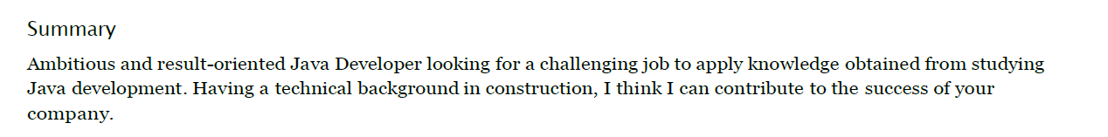
Summary
3-5 предложений
Кто я?
Что я ищу?
Почему компания должна нанять именно меня?
Избегать формулировок “I am”

Slide 10
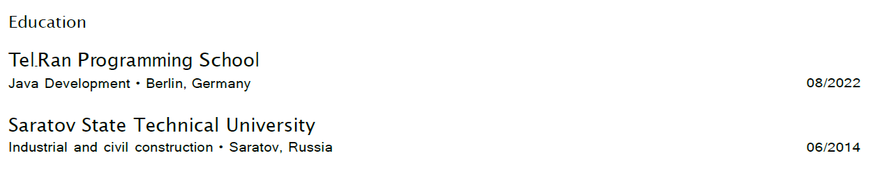
Education
Образование указываем в любом случае, даже не релевантное
Дата окончания обучения обязательно
Указываем курсы выборочно - только релевантные вакансии
Если есть какие-то достижения в технической сфере - добавить (хакатоны)

Slide 11
Skills
Любая указанная технология - то, что Вас могут спросить на собеседовании
Если Вы пишете, то должны разбираться в этом
Разделить на блоки: языки программирования, task manager..
Степень владения не указываем

Slide 12
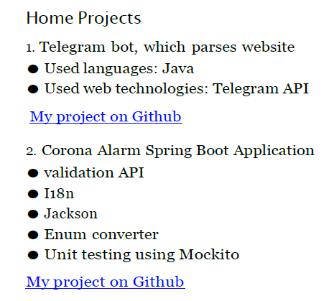
Home Projects
Название
Используемые технологии
Кликабельная ссылка на GitHub проекта

Slide 13
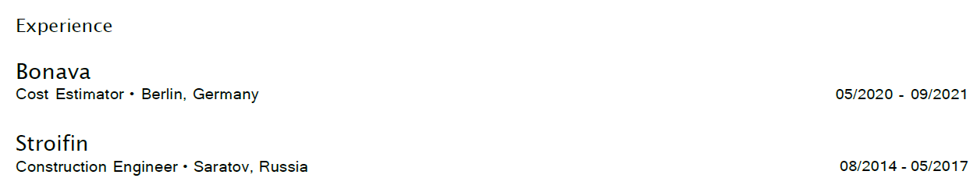
Experience
Любой опыт косвенно связанный с IT
Только основные места работы, если их много
Under NDA
Все пробелы в опыте должны быть объяснены (последние 5 лет)

Slide 14
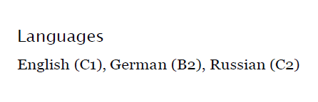
Languages
Честно указывать уровень языка

Slide 15
Важно!
Порядок блоков в резюме не принципиален. То, что более релевантно для должности перемещаем вперед
Soft Skills указывать только уникальные
Хобби, семейное положение и возраст не указывать
Резюме должно быть удобно читать

Slide 16
Экспресс-опрос
Вопрос 1.
Стоит ли изменять резюме в зависимости от вакансии?
Вопрос 2.
Какие контактные данные должно содержать резюме?
Вопрос 3.
Что точно нельзя писать в резюме?
Notes:
Вам нужно задать вопросы из списка разным студентам, называя имя/фамилию и прося включить микрофон для ответа.

Slide 17
2
ВОПРОСЫ ПО ПОДБЛОКУ
Notes:
Предлагаем студентам задать вопросы, которые остались непонятными

Slide 18
3
СОПРОВОДИТЕЛЬНОЕ ПИСЬМО

Slide 19
Что нужно знать
Сопроводительное письмо - способ подчеркнуть, почему подходите именно Вы
Если компания просить сопроводительное, то пишем по их рекомендациям
Максимум 2 абзаца
Мотивация, профессиональные навыки, ваши преимущества

Slide 20
4
ВОПРОСЫ ПО ПОДБЛОКУ

Slide 21
5
ОБОБЩАЮЩАЯ РАБОТА
Notes:
Завершаем занятие закреплением материала. Предлагаем студентам выполнить 5-10 минутную работу. Ответы можно собрать в чате или точечно спросить несколько человек

Slide 22
ЗАДАНИЕ
Задание для закрепления:
Найдите ошибки в резюме, которое вы увидите на следующих слайдах и напишите преподавателю в чате.
Notes:
Ставим задачу : например, найти ошибку в коде и предложить способ ее устранения, обговариваем время выполнения и способ сдачи
public class testClass {
public static void Main(String[] strings) {
int first-number;
first-number = 10;
byte second;
second = 129;
double result = fist-number + second;
char Char = result;
System.out.println("Print result " * Char);
System.out.println("I found 5 mistakes or more");
}
}

Slide 23
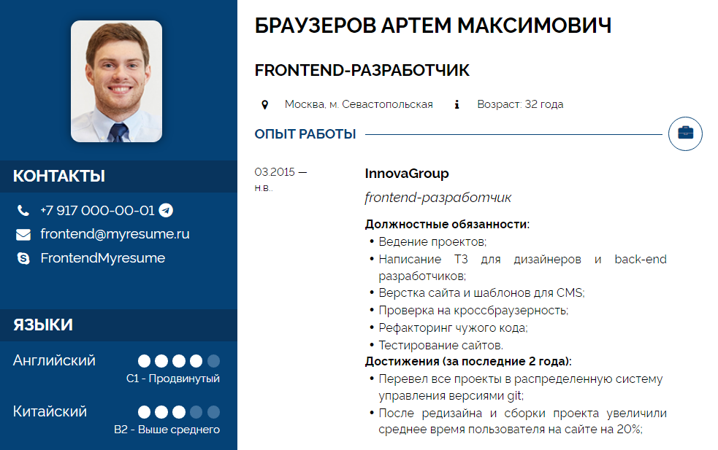
ЗАДАНИЕ
Notes:
Ставим задачу : например, найти ошибку в коде и предложить способ ее устранения, обговариваем время выполнения и способ сдачи
public class testClass {
public static void Main(String[] strings) {
int first-number;
first-number = 10;
byte second;
second = 129;
double result = fist-number + second;
char Char = result;
System.out.println("Print result " * Char);
System.out.println("I found 5 mistakes or more");
}
}

Slide 24
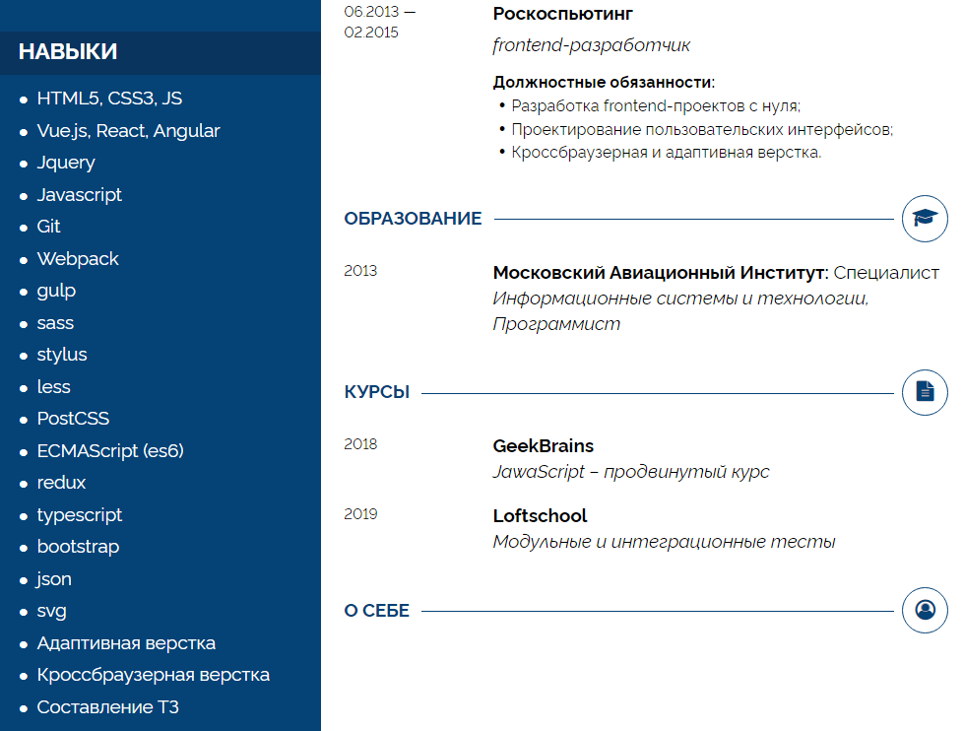
ЗАДАНИЕ
Notes:
Ставим задачу : например, найти ошибку в коде и предложить способ ее устранения, обговариваем время выполнения и способ сдачи
public class testClass {
public static void Main(String[] strings) {
int first-number;
first-number = 10;
byte second;
second = 129;
double result = fist-number + second;
char Char = result;
System.out.println("Print result " * Char);
System.out.println("I found 5 mistakes or more");
}
}

Slide 25
6
ОСТАВШИЕСЯ ВОПРОСЫ
Notes:
Отвечаем на оставшиеся после консультации вопросы студентов по изученному материалу

Slide 26
Домашнее задание
Составить свое резюме, применяя рекомендации.
Notes:
В заключении занятия предлагаем материал для самостоятельного изучения по желанию студентов.

Slide 27
Полезные ссылки
Ресурсы для создания красивых резюме на английском и немецком языках:
https://www.stepstone.de/cv-generator/
https://lebenslauf.ch/
https://resume.io/
Notes:
В заключении занятия предлагаем материал для самостоятельного изучения по желанию студентов.

Slide 28

ЗАКЛЮЧЕНИЕ
Notes:
В заключении занятия хвалим студентов за продуктивную неделю, можно немного проспойлерить темы следующей недели, чтобы подогреть интерес к будущим занятиям.

